Slide 1
Näkökulmia perusopetuksen järjestämiseen tulevaisuuden Suomessa
Minna Kelhä
Pääjohtaja
Opetushallitus

Slide 2
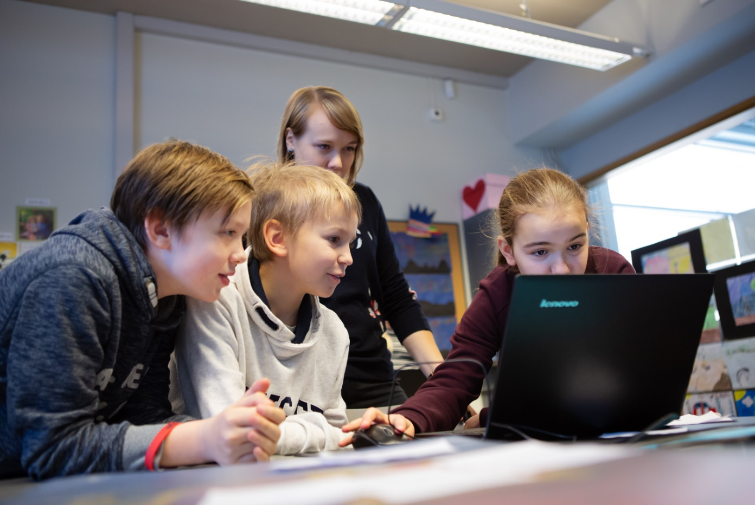
Ekaluokkalaisten määrä pienenee edelleen, toisen asteen aloittavien määrä pysyy tasaisena
Koulutiensä aloitti syksyllä 2025 arviolta 51 000 ekaluokkalaista.
Koulun aloittavien ikäluokka on pienentynyt selvästi: vuonna 2020 ekaluokkalaisia oli vielä noin 60 000.
Lukumääräisesti eniten vähennystä, yli 1000 oppilasta, on Uudellamaalla, jossa on suurin oppilasmäärä.
Suhteellisesti eniten ekaluokkalaisten määrä on kuitenkin laskenut Kymenlaaksossa (20 %), Keski-Suomessa (18 %) ja Kainuussa (17 %).

Slide 3
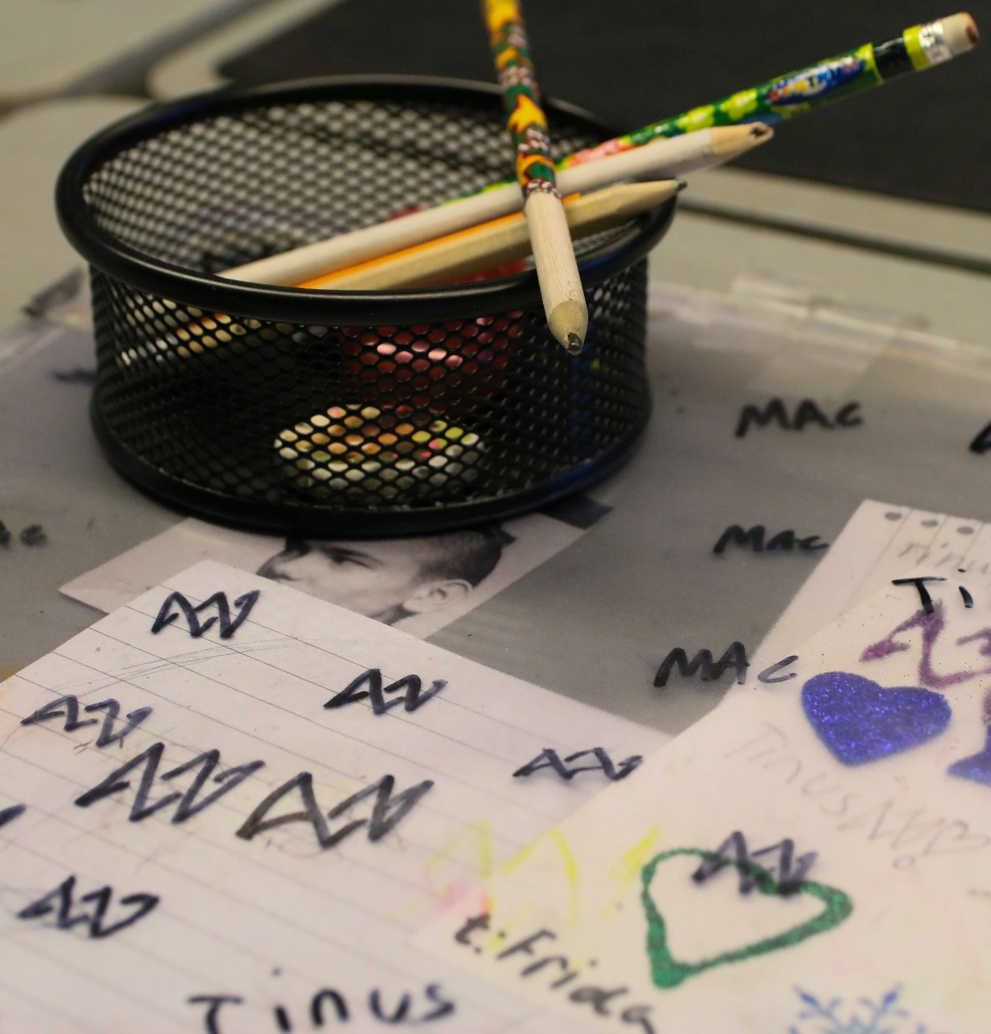
Mihin kaikkeen väestönkehitys vaikuttaa – ja mitä emme vielä näe?
Lasten oikeudet ja yhdenvertaisuus
Opettajat ja osaamisen turvaaminen
Opetushallinnon rooli
Kuntien yhteistyö ja verkostot
Nuorten tulevaisuususko
Muuta, mitä emme vielä näe?

Slide 4
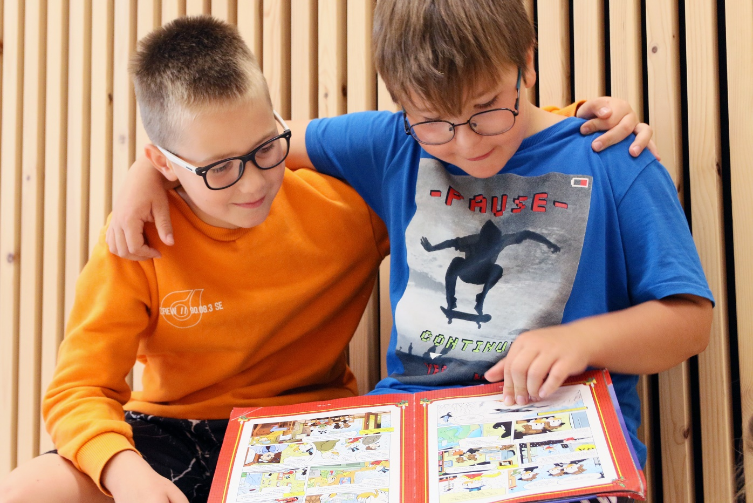
Väestönkehitys haastaa – mutta voi avata myös mahdollisuuksia

